Slide 1

Interaction en JS avec l’utilisateur
Alex et Nath

Slide 2
Sommaire
Alert
Prompt
Confirm

Slide 3
Alert
Cette fonction permet d’afficher un message ou une information dans une boîte de dialogue (une fenêtre).

Slide 4
Alert
Cette fonction interdit toute action tant que cette modal est ouverte.
Le texte n’est pas modifiable par l’utilisateur.
Elle est affichée par le système d’exploitation et est compatible avec tous les navigateurs.
Il faut utiliser le \n pour écrire sur plusieurs lignes.
Elle n’a besoin d'être préfixé par exemple : window.alert().

Slide 5
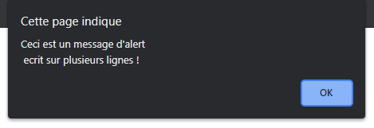

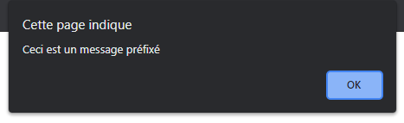

Slide 6
Prompt
Cette fonction permet d’afficher une boîte de dialogue et une zone de saisie à l’intention de l’utilisateur.

Slide 7
Prompt
Cette fonction possède les même propriété que la fonction Alert() mais permet à l’utilisateur de saisir du texte avec une obligation de validation.
Si l’utilisateur valide, la saisie peut-être récupérée mais en cas d’annulation, la valeur retournée sera NULL.
La boîte de dialogue et les boutons ne sont pas modifiable.

Slide 8

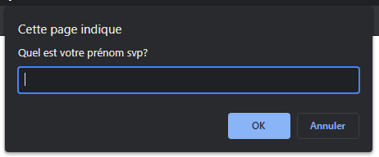

Slide 9
Confirm
Cette fonction permet d’afficher un message ou une information ainsi que des boutons de validation ou d’annulation.

Slide 10
Confirm
Cette fonction possède elle aussi, les mêmes propriétés que la fonction Alert().
Elle possède un bouton de confirmation ou d’annulation et permet de récupérer l’action choisie par l’utilisateur.
La valeur de retour est un boolean (true ou false).

Slide 11
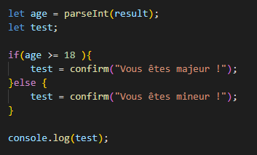
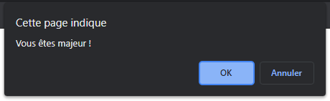

console.log :

